Slide 1
Quantification Vectorielle
(QV)
Sourdrille Nathan
ITI4
1

Slide 2
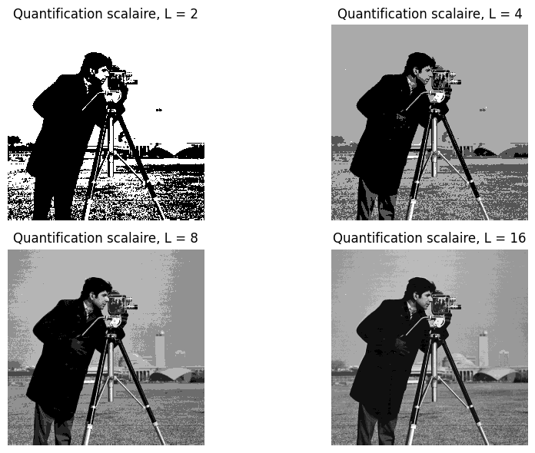
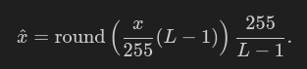
Rappels sur la quantification scalaire
La quantification scalaire est un processus de traitement pixel par pixel, où chaque pixel est représenté par un niveau d'intensité.
Ce procédé peut entraîner des limites de qualité, car il ne tient pas compte des structures locales de l'image.
2
L représente le niveau de la quantification

Slide 3
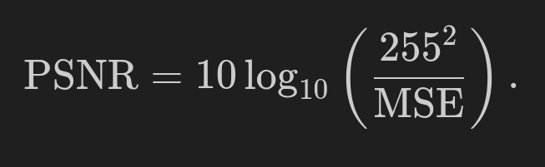
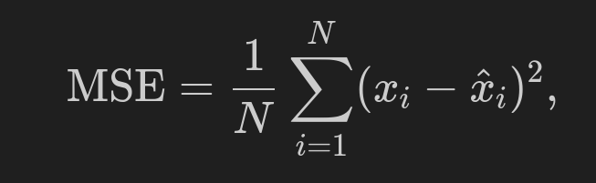
Indices de comparaison
MSE (Mean Squared Error): erreur quadratique moyenne.
PSNR (Peak Signal-to Noise Ratio): mesure de qualité
(PSNR élevé => bonne qualité, faible compression).
3

Slide 4
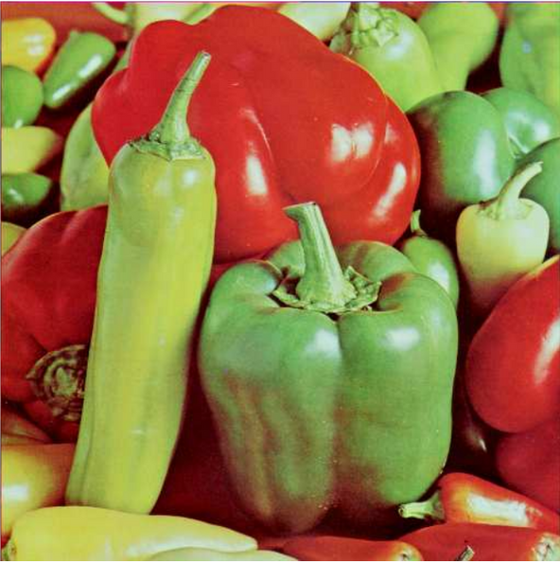
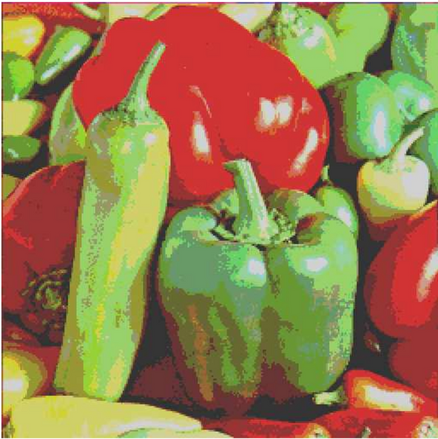
Présentation de la quantification vectorielle
La quantification vectorielle est un processus de traitement d’image par blocs de pixels. Elle repose sur 4 grandes étapes.
4
Image originale
Image quantifiée

Slide 5
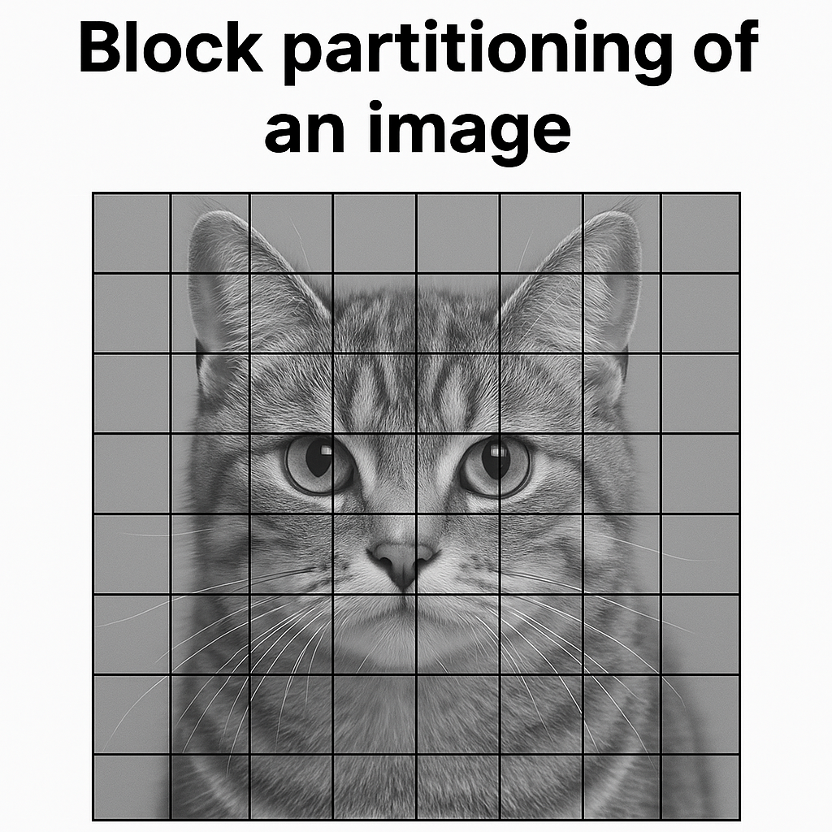
1 - Découpage en vecteurs blocs
La quantification vectorielle commence par diviser l’image en petits blocs de taille B×B pour former des vecteurs. Chaque bloc est ensuite analysé pour optimiser la compression lors de l’encodage.
5

Slide 6
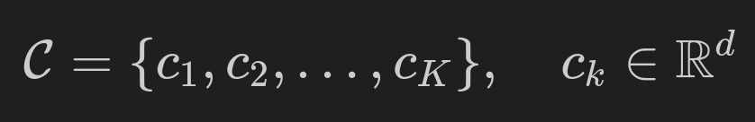
2 - Construction d’un codebook
Le codebook C est un dictionnaire composé de K vecteurs représentatifs.
Un bloc est appelé un codeword et l’ensemble de ces K codeworks correspondent au codebook.
6

Slide 7

3 - Codage des blocs en QV
Chaque bloc est associé au codeword le plus proche selon la distance euclidienne.
On conserve uniquement l’indice k* du codeword associé au bloc.
Cela permet d’optimiser l’espace mémoire (log₂(K)).
7

Slide 8
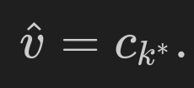
4 - Décodage de l’image
Le décodeur utilise l’index de chaque bloc compressé et cherche dans le codebook le codeword correspondant, puis le replace à l’emplacement du bloc dans l’image, tel que:
8

Slide 9
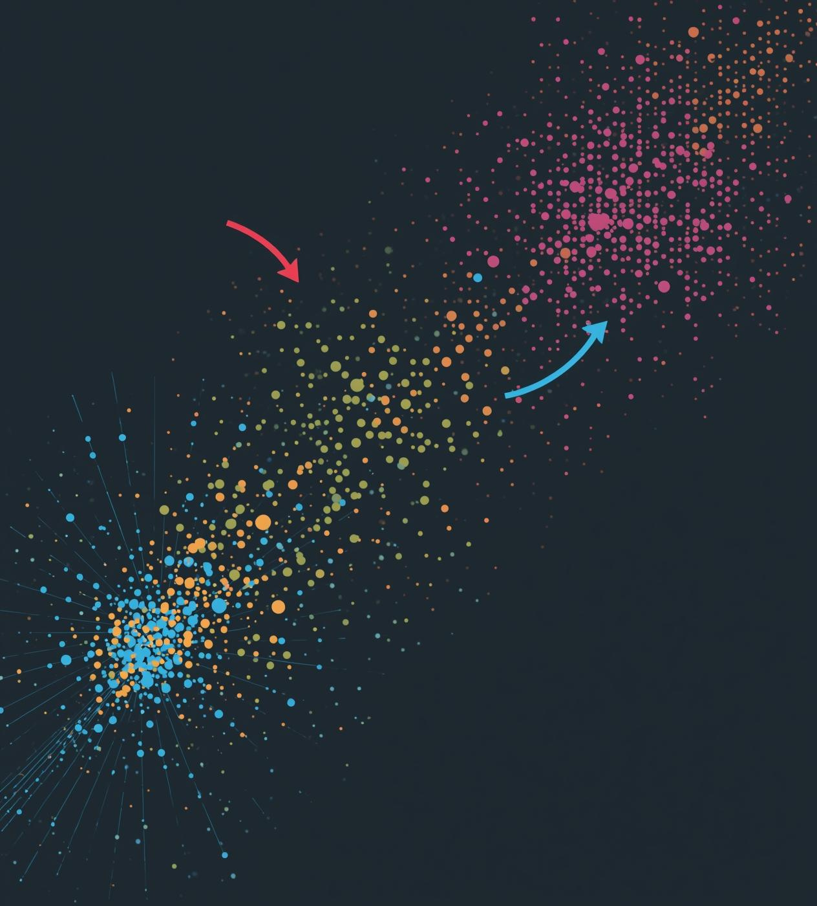
K-means pour la quantification
K-means est une méthode efficace pour la construction de codebooks, utilisant des blocs variés pour optimiser la qualité d'image. Cette technique offre un bon compromis entre rapidité et performance.
9

Slide 10
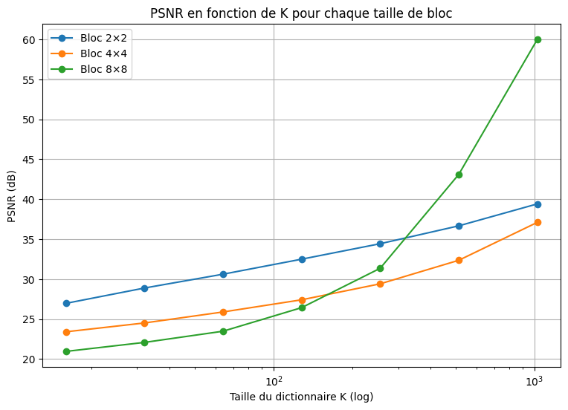
Choix des paramètres
Les valeurs des paramètres offrent un compromis entre qualité d’image et de compression.
K: nombre de codewords
L: taille des blocs vecteurs
10

Slide 11
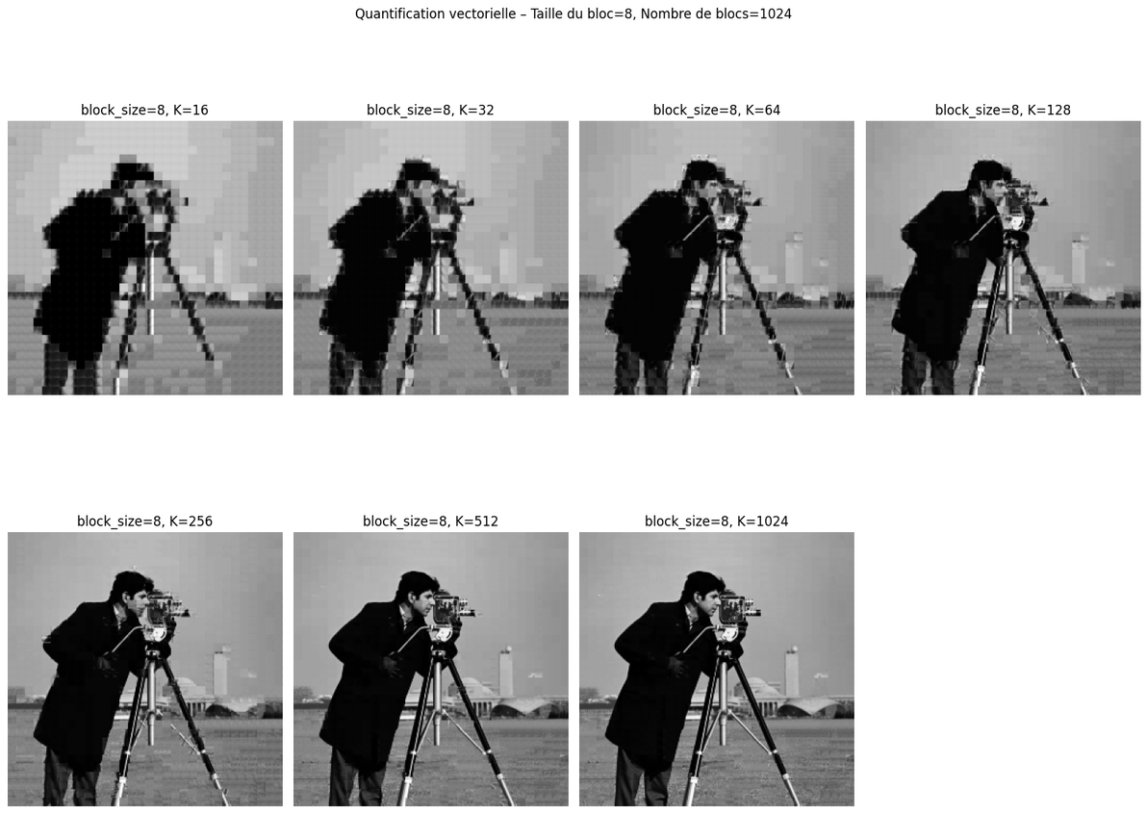
LBG pour la quantification
Il s’agit d’un dérivée du K-means intégrant une étape de Split pour améliorer l’initialisation du codebook.
11

Slide 12
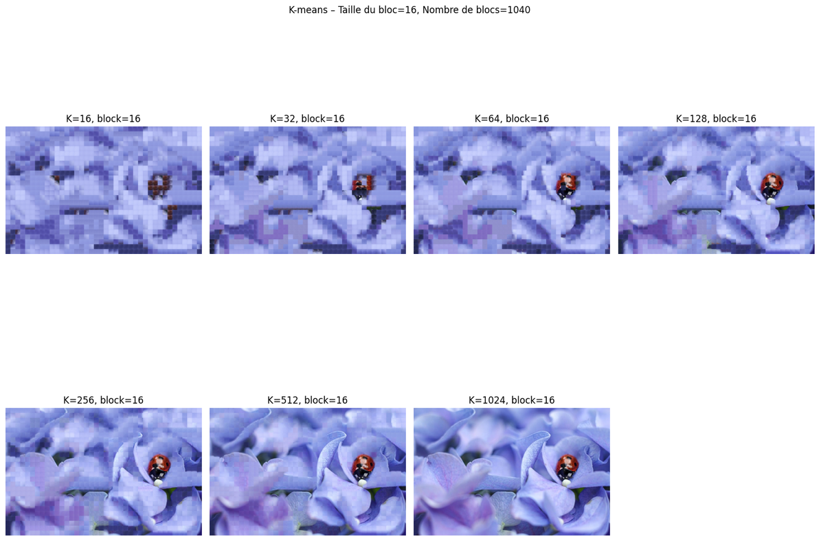
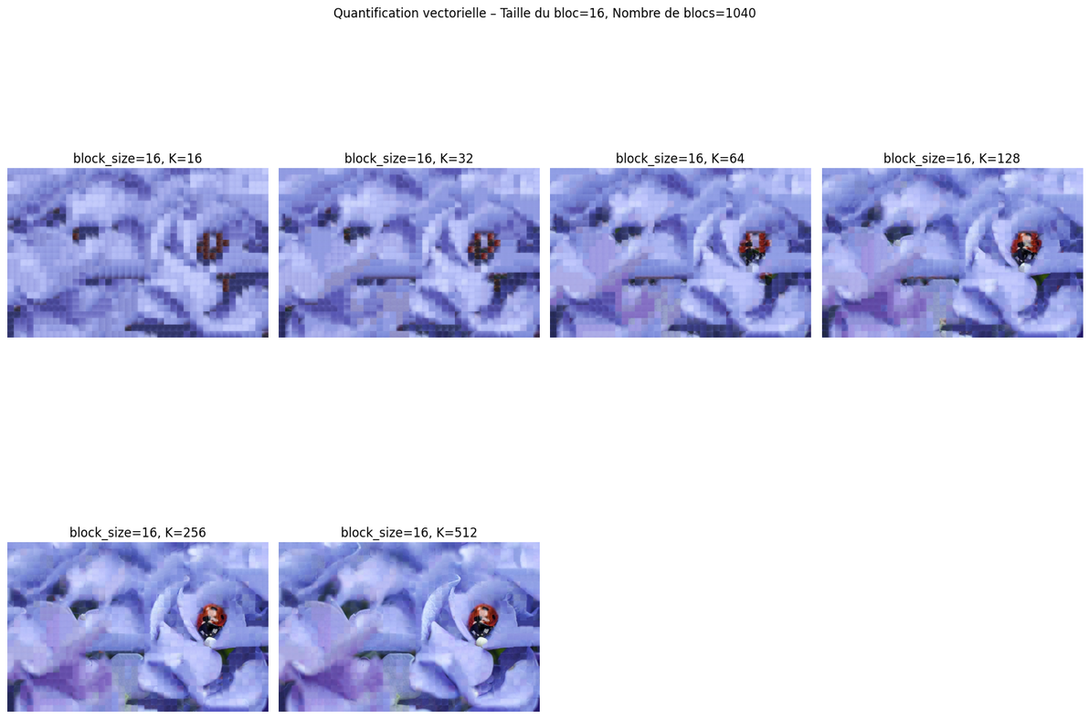
Application à une image couleur
K-means
LBG
12

Slide 13
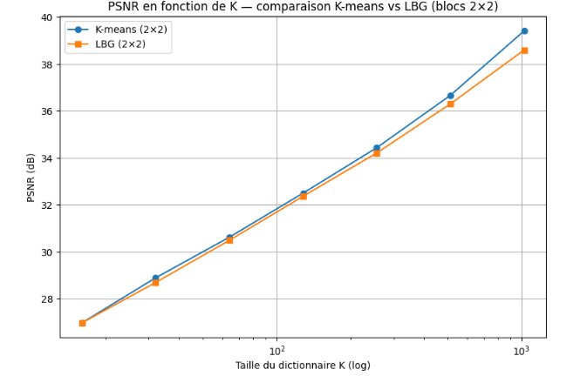
Analyse comparative du PSNR de K-means et LBG pour une taille de bloc donnée
13

Slide 14
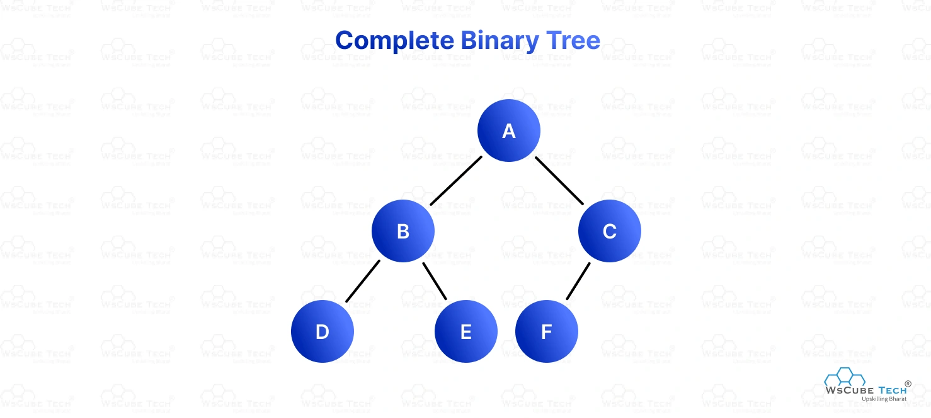
Méthodes avancées : TSVQ
La quantification vectorielle par arbre (TSVQ) utilise une structure hiérarchique pour un encodage rapide, bien que le codebook soit moins optimal comparé aux méthodes K-means et LBG, offrant une meilleure efficacité.
14

Slide 15
Méthodes avancées : PQ
La quantification par produit (PQ) découpe les vecteurs en sous-vecteurs, permettant une compression extrême tout en optimisant la recherche de similarité.
15

Slide 16
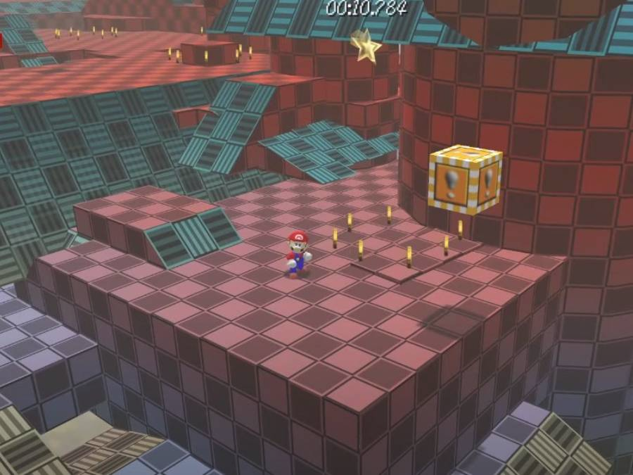
Exemples de cas d’utilisation
Compression d’images
Codage de la parole et de l’audio
Compression de texture dans les moteurs 3D
Compression et quantification de réseaux de neurones
....
16

Slide 17
Conclusion
17

Slide 18
BIBLIOGRAPHIE
https://ichi.pro/quantification-vectorielle-a-l-aide-de-l-algorithme-k-means-109414082708262
theses.fr/1992METZ008S
https://en.wikipedia.org/wiki/K-means_clustering
https://www.geeksforgeeks.org/dsa/linde-buzo-gray-lbg-algorithm/
https://en.wikipedia.org/wiki/Vector_quantization
...
18

